Slide 1

Einführung
in
SCRUM

Slide 2
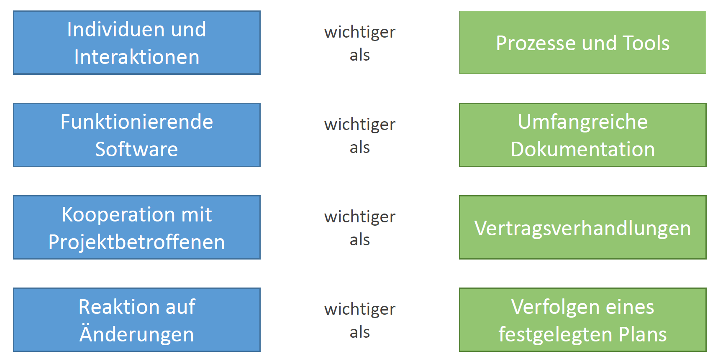
Schwerpunkte

Slide 3

Vorteile agiler Entwicklung
Transparenz
Wo stehen wir?
Wo sind unsere Probleme?
Flexibilität
Anforderungen und Prioritäten können sich ändern
Ständiges Lernen durch schnelles Feedback
Reviews

Slide 4

Merkmale
Mehrere Arten von Meetings mit bestimmten Zwecken
Iteratives Vorgehen
Selbstorganisation und Eigenverantwortung in Teams
Änderungen der Kundenanforderungen können schnell angepasst werden.

Slide 5
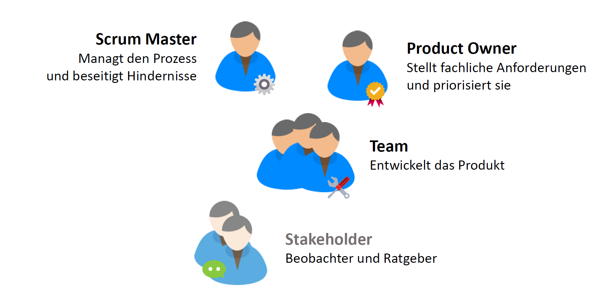
Rollen in Scrum

Slide 6
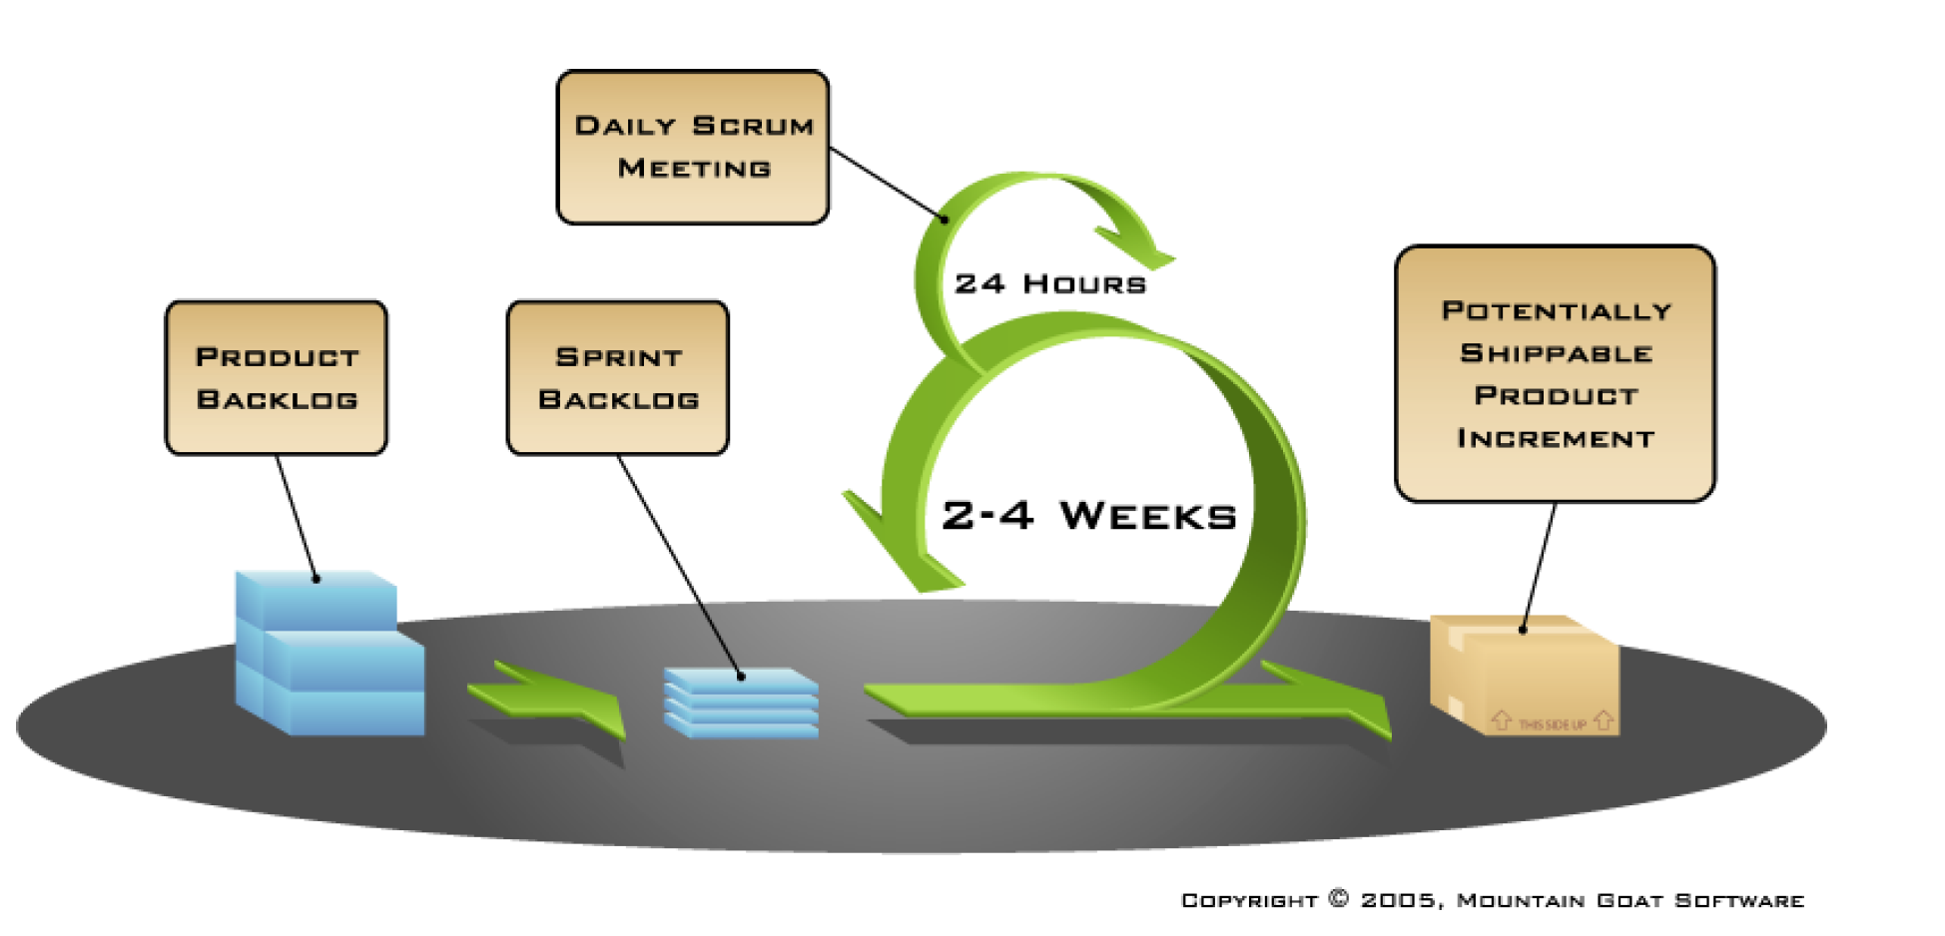
Scrum im Überblick

Slide 7

Meeting
Sprint Planning Meeting
Kick-Off für den Sprint
Dauert einen Tag (max.)
Daily Scrum Meeting
Das Team stimmt sich ab und informiert sich gegenseitig
Findet an jedem Arbeitstag statt
Dauert nicht länger als 15 Minuten

Slide 8
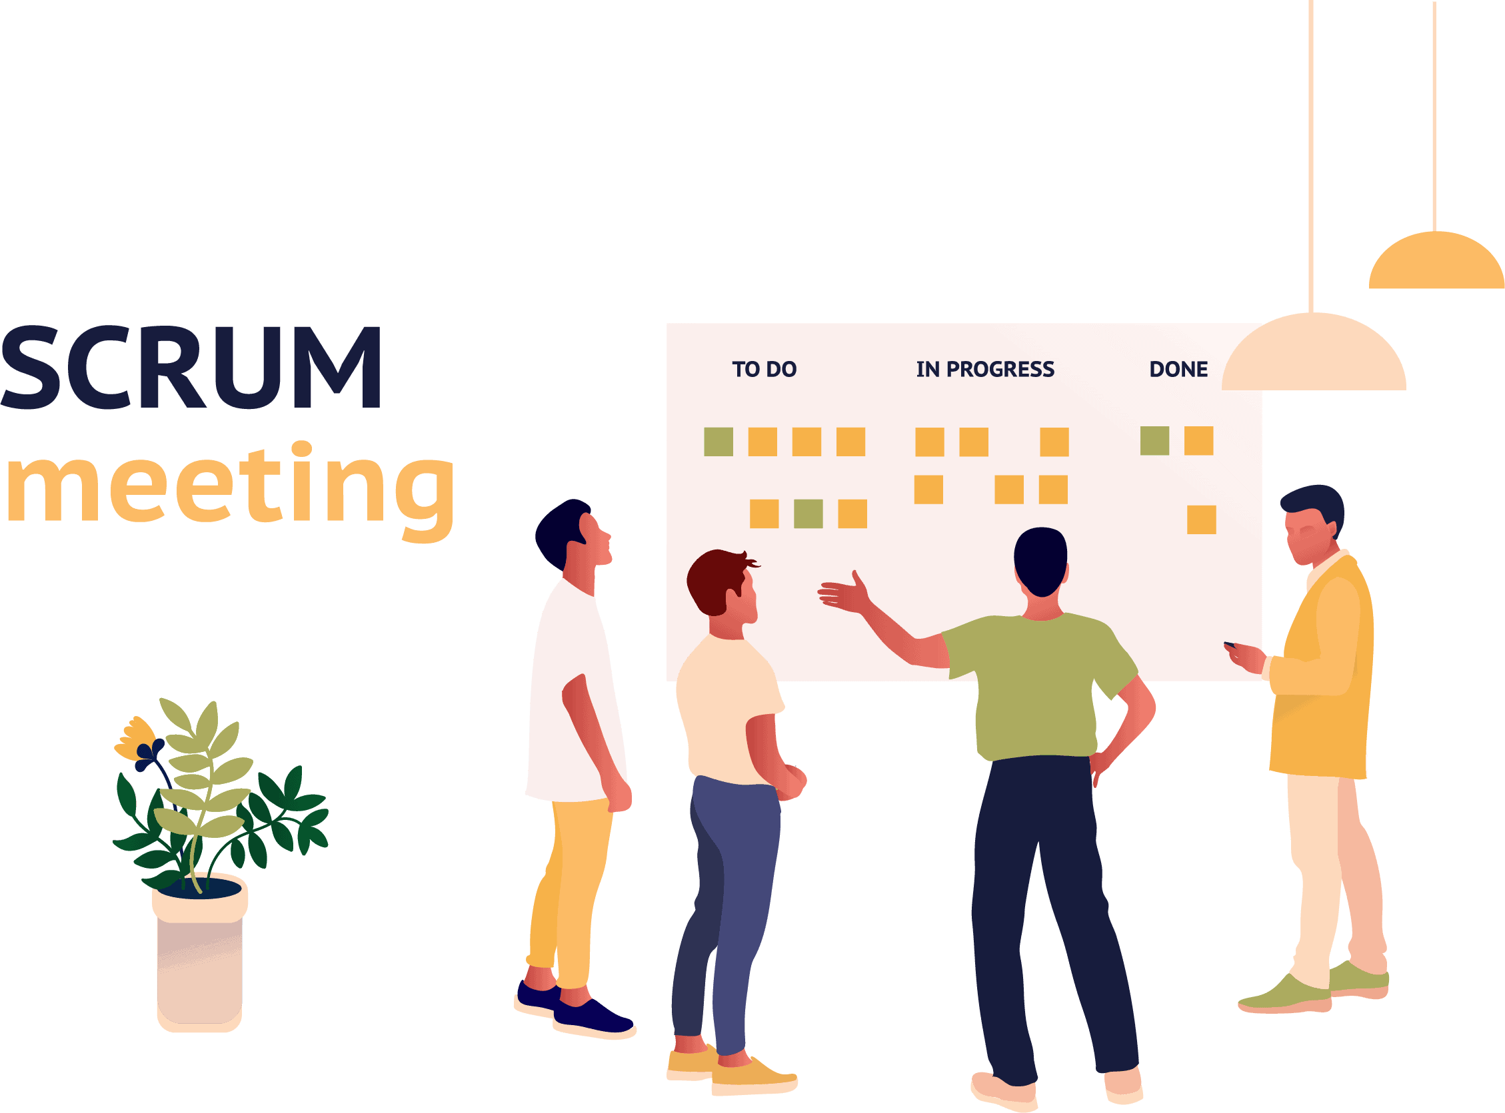
Meeting
Sprint Review Meeting
Am Ende eines Sprint
Das Team präsentiert dem Produkt Owner und allen interessierten Stakeholders das Ergebnis seiner Arbeit und sammelt Feedback ein.
Das Team diskutiert im Rückblick auf den aktuellen Sprint, was gut gelaufen ist und was man tun kann, um den nächsten Sprint produktiver und angenehmer zu gestalten.

Slide 9
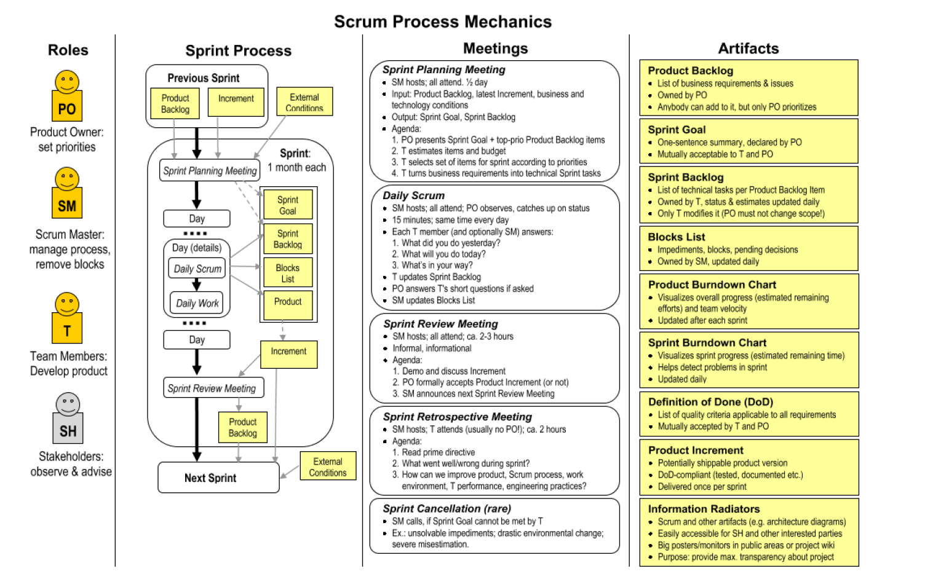
SCRUM on one page

